Slide 1
市场监管与税务年报“多报合一”
操作指南
Notes:
信用分级分类监管。狭义的定义就是我们常说的信用评价，将企业分为低中高风险或ABCD几类，按照不同的风险等级进行监管。广义的信用分级分类监管就是信用监管，包括事前承诺、信息归集、公示、信用风险分类、联合惩戒、信用修复等。信用监管的方向应该是与现代市场经济的发展相适应，与现代市场监管体制机制相匹配，与市场经济规律相趋同，通过信用的公示、共享、评价、运用、约束、惩戒、激励等措施，引导消费者和企业合作⽅对企业进行判别，辨别交易风险，⽤市场⼒量约束企业违法⾏为，实现优胜劣汰的市场规律。
在座的都是市场监管的精兵强将，今天班门弄斧，跟大家分享的个人的一些不成熟想法，

Slide 2
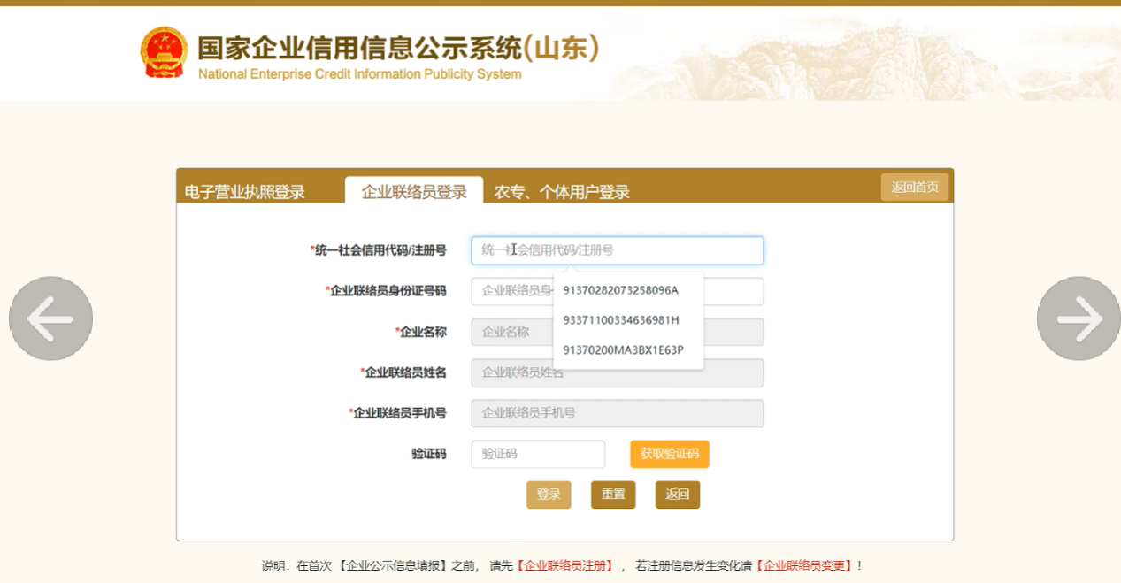
市场监管与税务年报“多报合一”
1.登录国家企业信用信息公示系统（山东）
Notes:
登录国家企业信用信息公示系统（山东），点击年度报告填写，找到需填写的年度进行填报。如果已经完成过一次填报，操作已经出现编辑按钮，点击编辑即可。

Slide 3
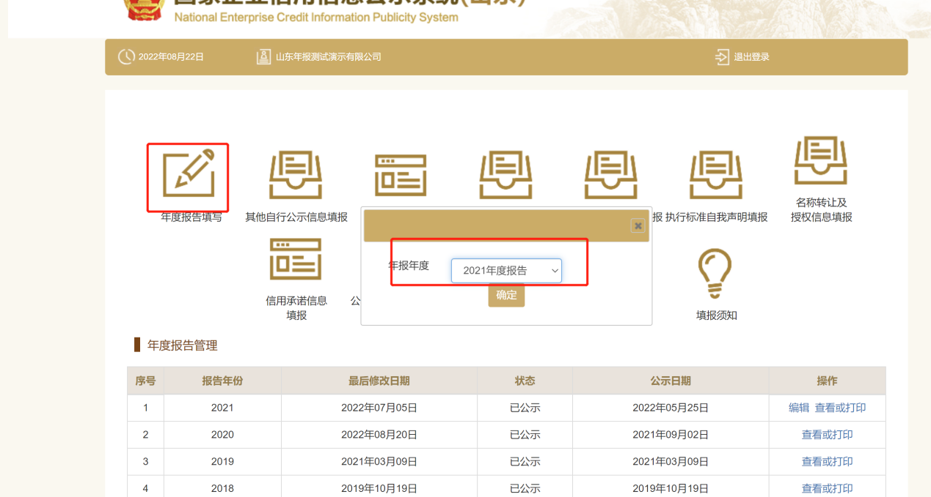
市场监管与税务年报“多报合一”
1.登录国家企业信用信息公示系统（山东）

Slide 4
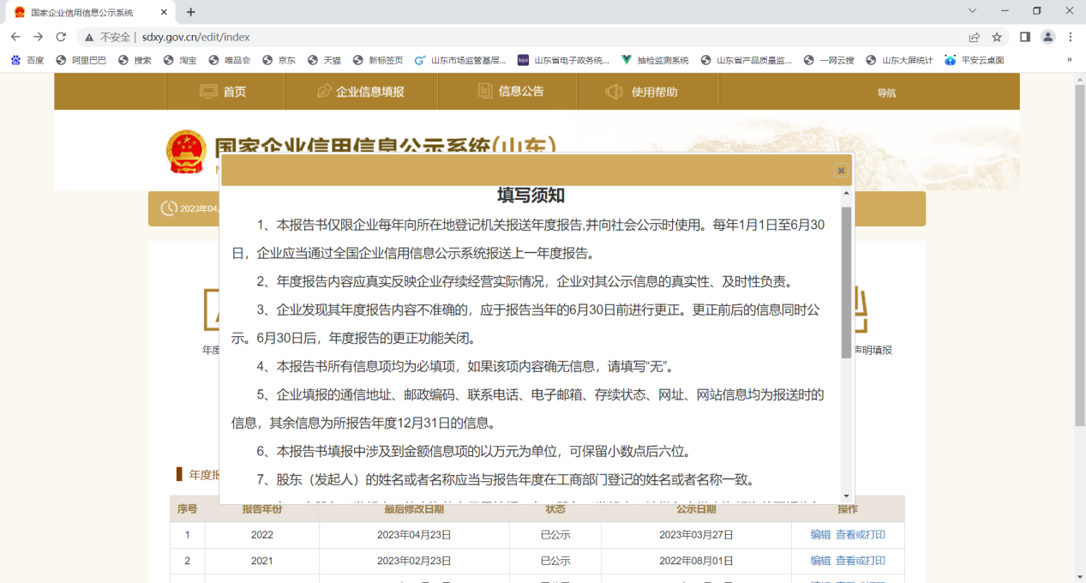
市场监管与税务年报“多报合一”
2.授权须知
Notes:
上图点击确定后弹出“填写须知”，点击已阅并确定后会出现“授权须知”弹出框。请注意，此处有三个按钮，“前往授权”，“拒绝授权”，“已在税务系统授权”。

Slide 5
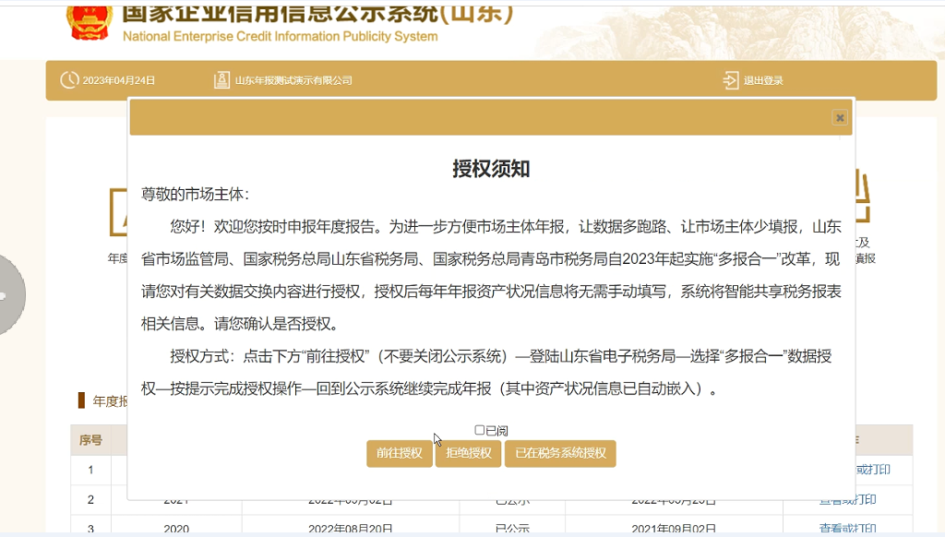
市场监管与税务年报“多报合一”
2.授权须知

Slide 6
市场监管与税务年报“多报合一”
2.授权须知
前往授权
前往山东省电子税务局系统进行授权，授权市场监管部门获取纳税人财务报表与申报表中的资产状况信息（12月份或四季度报表数据）
拒绝授权
市场主体拒绝税务系统的数据共享，可以按照以往要求手动填写
已经授权
市场主体在山东省电子税务局已经进行了授权,无需重新授权，可以直接继续填报年报
Notes:
首先摆几个基本结论，再深入探讨：

Slide 7
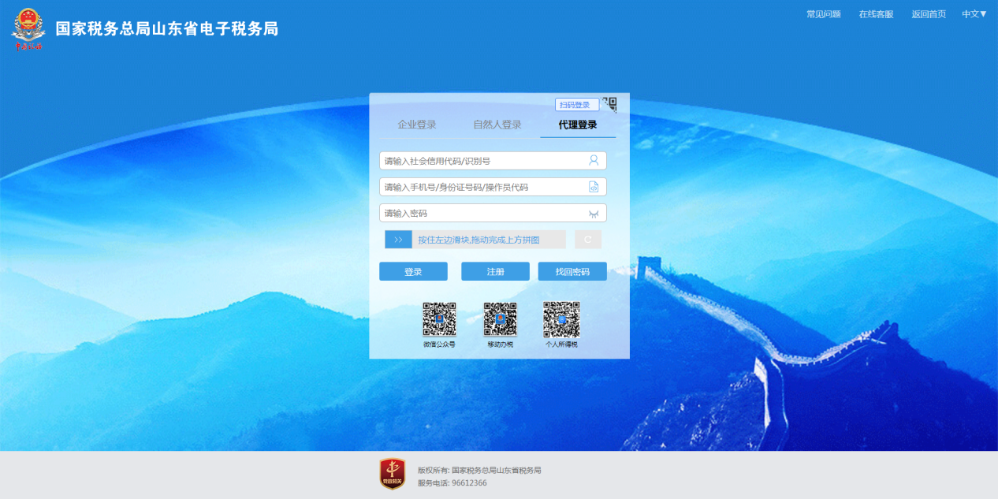
市场监管与税务年报“多报合一”
4.登录山东省电子税务局系统
Notes:
确认授权之后，系统自动打开“山东省电子税务局”的登录窗口，市场主体登录山东省电子税务局系统后，选择“特色业务—多报合一授权”，按提示完成授权操作即可。

Slide 8
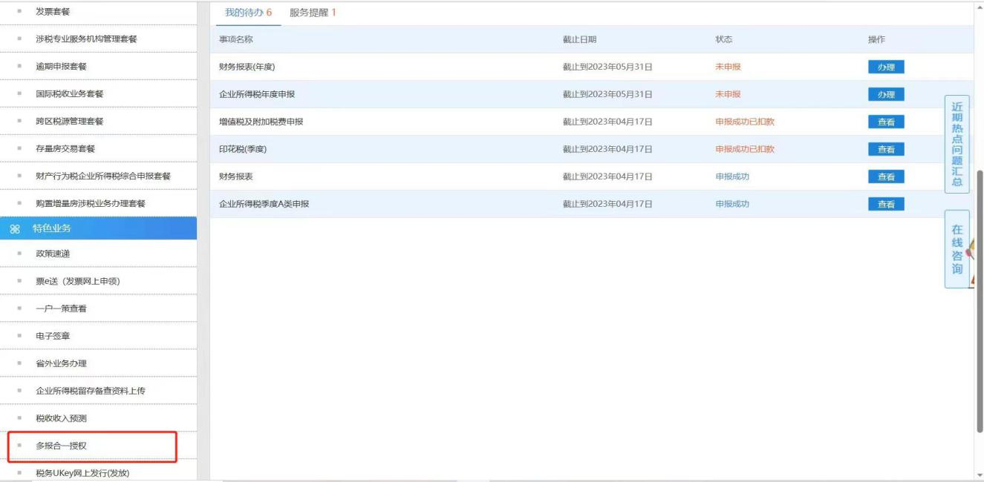
市场监管与税务年报“多报合一”
4.登录山东省电子税务局系统
Notes:
确认授权之后，系统自动打开“山东省电子税务局”的登录窗口，市场主体登录山东省电子税务局系统后，选择“特色业务—多报合一授权”，按提示完成授权操作即可。

Slide 9
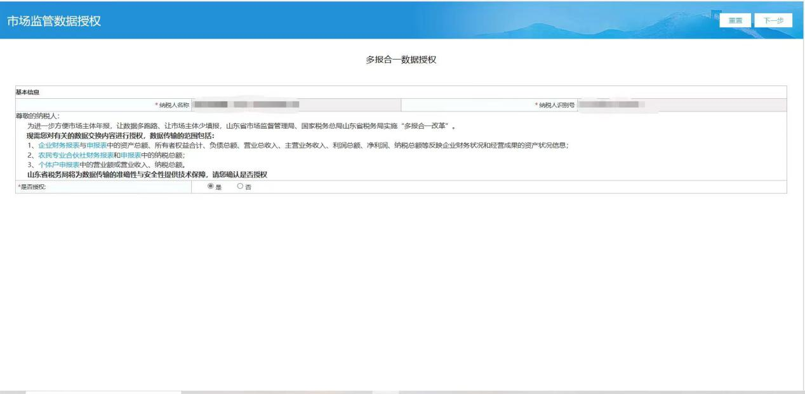
市场监管与税务年报“多报合一”
4.登录山东省电子税务局系统
Notes:
确认授权之后，系统自动打开“山东省电子税务局”的登录窗口，市场主体登录山东省电子税务局系统后，选择“特色业务—多报合一授权”，按提示完成授权操作即可。

Slide 10
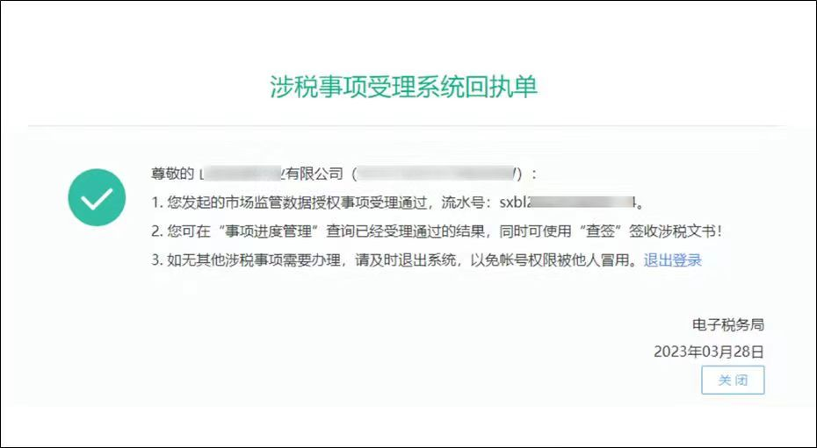
市场监管与税务年报“多报合一”
4.登录山东省电子税务局系统
Notes:
确认授权之后，系统自动打开“山东省电子税务局”的登录窗口，市场主体登录山东省电子税务局系统后，选择“特色业务—多报合一授权”，按提示完成授权操作即可。

Slide 11
市场监管与税务年报“多报合一”
4.登录山东省电子税务局系统
注：如完成授权后需取消授权，可打开本模块，是否取消授权选择“是”，
点击“下一步”完成取消授权。
Notes:
确认授权之后，系统自动打开“山东省电子税务局”的登录窗口，市场主体登录山东省电子税务局系统后，选择“特色业务—多报合一授权”，按提示完成授权操作即可。

Slide 12
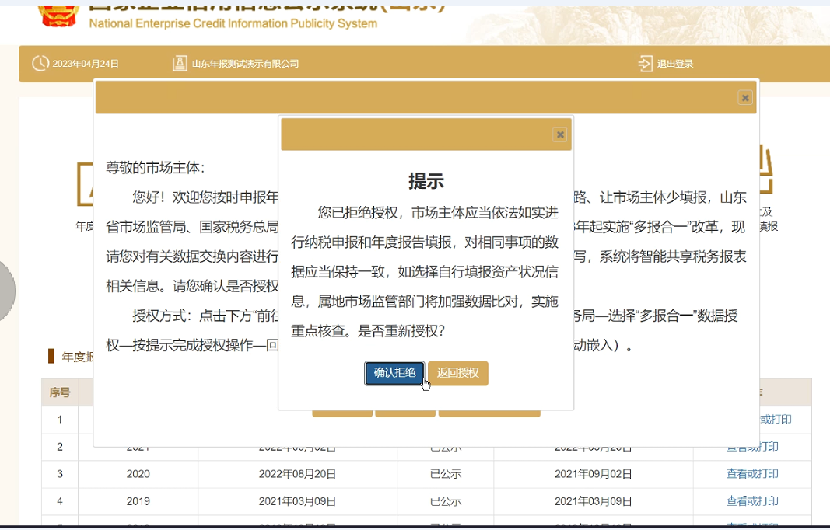
市场监管与税务年报“多报合一”
3.拒绝授权提示
Notes:
在拒绝授权后会有提示 确认是否拒绝授权，如果确认即可进行下一步，如果想要进入山东省电子税务局系统进行授权，可以点击返回授权即可，进入上一页。

Slide 13
市场监管与税务年报“多报合一”
5.年报填写
授权完成之后直接关闭电子税务局网站，返回公示系统进行年报填写，其中资产状况模块将自动带入税务共享信息，个体，农专在相同模块字段略有不同。
注：部分企业类型“主营业务收入”无共享数据，需要手动填写
Notes:
首先摆几个基本结论，再深入探讨：

Slide 14
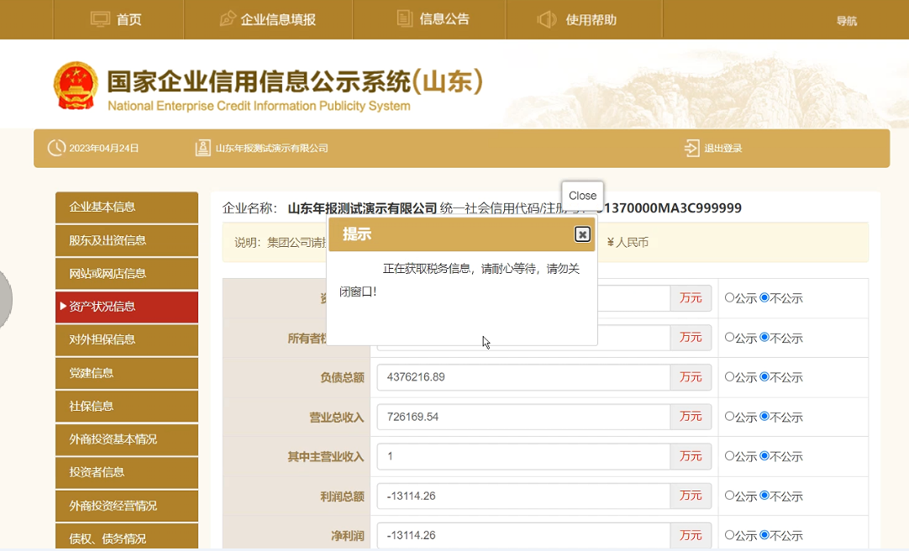
市场监管与税务年报“多报合一”
6.问题数据修改
注：如通过山东省电子税务局找不到对应授权菜单或授权数据获取
一直失败，请联系税务咨询热线12366。
Notes:
市场主体如果认为税务共享数据有问题或发生变动，可以进行修改。如果因为网络延迟，系统故障问题数据获取有问题，可以在其他模块填写完成后重新刷新获取。

Slide 15
市场监管与税务年报“多报合一”
7.提交年度报告
继续填报其他模块，全部完成后，点击“预览并公示”，预览确认年报内容的真实性，点击“提交并公示”，即正式提交年度报告。
温馨提示：市场主体对年报数据的真实性负责，对资产状况信息全“0”填报的市场主体，将作为重点抽查对象，请认真核对年报内容，确保年报数据真实准确。

Slide 16
谢 谢
2023年4月
Notes:
谢谢！

